Slide 1
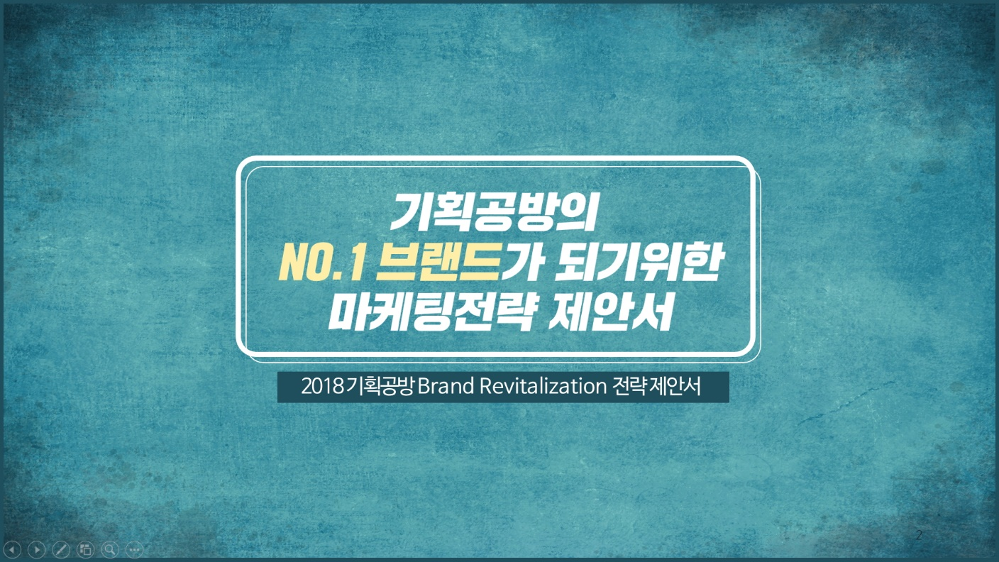
2018 기획공방 PPT템플릿 첫 번째 #깔끔_표지
프로젝트명
기획공방 PPT 템플릿 제작
첫 번째 작품 #깔끔
이 곳에
여러분이 그동안 만들었던,
경험했던 결과물을 첨부하세요.
작품설명 (기획포인트) 깔끔한 청색 톤의
PPT 템플릿
기여도

